Slide 1
新しい生活様式の中で近隣住民による訪問型介護予防等を推進する事業 実務者web講習会
新しい生活様式の中で近隣住民による訪問型介護予防等を推進する事業

Slide 2
本日の流れ
本講習会の趣旨（イントロダクション）
訪問型介護予防について考えてみよう（GW）
ご近所サポーター講習会について
休憩
ご近所サポーター講習会の開催方法
実際にご近所サポーター講習会をやってみよう
地域ごとの計画づくり（GW）
質疑応答・今講習会のアンケート
新しい生活様式の中で近隣住民による訪問型介護予防等を推進する事業

Slide 3
イントロダクション （事業概要）
新しい生活の中で近隣住民による
訪問型介護予防等を推進する事業
Notes:
この事業の狙いについての説明を始めます。

Slide 4
この事業について
イントロダクション
新しい生活様式の中で近隣住民による訪問型介護予防等を推進する事業
全国国民健康保険診療施設協議会が全国４か所で実施します。
埼玉県小鹿野町 岐阜県郡上市
静岡県浜松市天竜区 鳥取県日南町
Notes:
この事業は、新しい生活様式の中で近隣住民による訪問型介護予防等を推進する事業、と言います。全国国民健康保険診療施設協議会が福祉医療機構の助成を受けて、埼玉県の小鹿野中央病院、岐阜県郡上市の白鳥病院、静岡県浜松市の佐久間病院、鳥取県の日南病院の4カ所を連携施設として行います。

Slide 5
フレイルと介護予防
イントロダクション
コロナフレイルとは？
新型コロナウイルス流行に対する自粛生活のため、外出機会が減ることによって健常者がフレイル状態に陥ること。
Notes:
コロナフレイルとは、新型コロナウイルス流行に対する様々な自粛、縮小のため外出機会が減った高齢者がフレイル状態に陥ることを言います。

Slide 6
フレイルと介護予防
イントロダクション
ここで、ちょっと考えてみましょう…
外出機会が減るって？
〇通いの場に出ていたけど、自粛生活で出られない
▽交通弱者のため通いの場まで行けない
▽引きこもり等で通いの場に行くつもりがない
Notes:
外出機会が減るというのはどういう状態でしょうか。確かにこのコロナ禍で通いの場が中止になり、もろもろの自粛で外出できなくなった高齢者が増えています。でも新型コロナが流行していなくても、通いの場に交通手段その他の理由で行けなかった人、引きこもりで通いの場に行かない人はいらっしゃいます。通いの場に行かないこれらの人たちが介護予防を行う機会はほとんどありません。

Slide 7
本事業の概要
イントロダクション
本事業はコロナに関わらず、外出機会の少なくなった方に対する介護予防プログラムを行うものです。
・感染対策に留意しながら、ご近所サポーターが訪問
・近所付き合いの中で介護予防や生活支援を行う
・ご近所サポーターの養成は、オンラインで行う
Notes:
そこで、本事業では新型コロナウイルス感染症の流行に関わらず、外出機会の少なくなった方に介護予防を行なうことにしました。感染対策に留意しながら、ご近所サポーターが高齢者を訪問し、近所付き合いの中で介護予防や支援を行う、というものです。ご近所サポーターの養成も感染に配慮してオンラインを使いながら受講できるようになっています。

Slide 8
イントロダクション
本事業の概要
対象者
・健康な高齢者が要介護状態となることの予防
・要介護状態の軽減や悪化防止
アプローチ法
・脳卒中など要介護状態となる疾病の予防
・フレイル経由で要介護状態になることの予防
Notes:
介護予防には要介護状態の人が更に悪化してより重い介護が必要にならないようにすることも含まれますが、今回の事業は高齢者が要介護状態になるのを予防するところを行うことになります。また、その方法として脳卒中などの病気で要介護状態となるのを予防するアプローチ法もありますが、今回はフレイルが進んで要介護状態になることを予防するためのアプローチです。

Slide 9
本事業の概要
イントロダクション
内容
・高齢者本人へのアプローチ（機能訓練など）
・生活環境の調整
・地域の中の居場所・出番づくり
場所
・入居施設
・通所施設
・地域の通いの場
・自宅
Notes:
介護予防の内容としては、筋力訓練など高齢者本人へのアプローチのほか、生活環境の調整や地域の中での居場所や出番つくりもあります。そして介護予防を行う場は、どこでも行いうるものです。特に今回対象とする健康な高齢者に対しては通所施設や地域の通いの場で行うことが多かったのですが、このコロナ禍で縮小、あるいは中止となっている所が多くなっていますので、自宅で行える内容としています。

Slide 10
本日の流れ
本講習会の趣旨
訪問型介護予防について考えてみよう（GW）
ご近所サポーター講習会について
休憩
ご近所サポーター講習会の開催方法
実際にご近所サポーター講習会をやってみよう
地域ごとの計画づくり（GW）
質疑応答・今講習会のアンケート
新しい生活様式の中で近隣住民による訪問型介護予防等を推進する事業

Slide 11
グループディスカッション
グループディスカッション
これまでの介護予防は人が集まって行われていましたが、今回の事業では自宅に訪問して介護予防を行なおうというものです。訪問して介護予防を行うことの強みと弱みについて考え、この事業にどう取り組むか、今回の参加された各地域のメンバーで話し合ってください。

Slide 12
グループディスカッション
グループディスカッション
テーマ：ご近所サポーターによる訪問型介護予防 の強みと弱み
→ この事業にどのように取り組むか
時間 ：10分間
発表 ：各2分 （発表者を決めて下さい）

Slide 13
訪問型介護予防について考えてみよう（GW）
（GW:グループワーク）
≪テーマ≫
ご近所サポーターによる訪問型介護予防の強みと弱み
埼玉県小鹿野町
静岡県浜松市天竜区
岐阜県郡上市
鳥取県日南町
新しい生活様式の中で近隣住民による訪問型介護予防等を推進する事業

Slide 14
訪問型介護予防について考えてみよう（GW）
ご近所サポーターによる訪問型介護予防の強み
（例）
・個別の対応ができる
・安否確認にもつながる
・
・
新しい生活様式の中で近隣住民による訪問型介護予防等を推進する事業

Slide 15
訪問型介護予防について考えてみよう（GW）
ご近所サポーターによる訪問型介護予防の弱み
（例）
・サポーターの力量の個人差
・プライバシー
・
・
新しい生活様式の中で近隣住民による訪問型介護予防等を推進する事業

Slide 16
各グループの発表（各グループ2分）
グループディスカッション
訪問型介護予防の強み
・
・
訪問型介護予防の弱み
・
・

Slide 17
本日の流れ
本講習会の趣旨
訪問型介護予防について考えてみよう（GW）
ご近所サポーター講習会について
休憩
ご近所サポーター講習会の開催方法
実際にご近所サポーター講習会をやってみよう
地域ごとの計画づくり（GW）
質疑応答・今講習会のアンケート
新しい生活様式の中で近隣住民による訪問型介護予防等を推進する事業

Slide 18
検討委員会
分野別研修プログラムの作成
ご近所サポーター講習会運営ﾏﾆｭｱﾙの作成
訪問支援マニュアル（住民用）の作成
実務者web講習会プログラムの作成
連携団体
実行委員会
実務者web講習会の受講
ご近所サポーター講習会の計画と実施
実務者Web講習会
分野別研修プログラムの伝達
ご近所サポーター講習会運営ﾏﾆｭｱﾙの伝達
訪問支援マニュアル（住民用）の伝達
ご近所サポーター講習会
分野別研修プログラムの実施
訪問支援マニュアル（住民用）の伝達
現在ここです
各地域で行う
のはここです
ご近所サポーターの活動
Notes:
4カ所の連携団体では実行委員会を編成し、ご近所サポーター講習会を行ってご近所サポーターを養成し、そのご近所サポーターに実際に活動していただきます。国診協の検討委員会は研修プログラムや運営マニュアルを作成し、連携団体に対して実務者web講習会を行って伝達、実施の支援を行います。

Slide 19
ご近所サポーター講習会について
スケジュール
現在ここ
ご近所サポーター講習会
各地域のご近所
サポーター講習会
新しい生活様式の中で近隣住民による訪問型介護予防等を推進する事業

Slide 20
本日の流れ
本講習会の趣旨
訪問型介護予防について考えてみよう（GW）
ご近所サポーター講習会について
休憩
ご近所サポーター講習会の開催方法
実際にご近所サポーター講習会をやってみよう
地域ごとの計画づくり（GW）
質疑応答
新しい生活様式の中で近隣住民による訪問型介護予防等を推進する事業

Slide 21
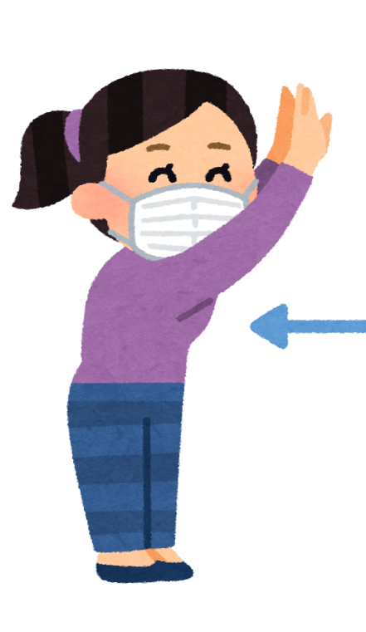
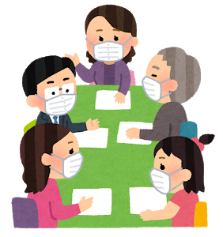
ご近所サポーター講習会の開催方法
会場集合型（対面）でのセミナーのイメージ
あ
あ

Slide 22
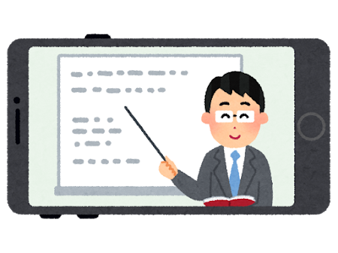
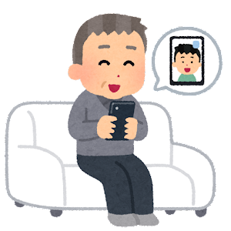
ご近所サポーター講習会の開催方法
オンラインでのセミナーのイメージ

Slide 23
ご近所サポーター講習会の開催方法
ハイブリッドでのセミナーのイメージ

Slide 24
ご近所サポーター講習会後の活動
食事・栄養
物忘れ
閉じこもり・うつ
転倒予防の環境整備
口腔機能向上
感染対策
訪問して介護予防活動を
進めていく人（ご近所サポーター）をささえる事業
運動
ご近所サポーター
Notes:
ご近所サポーターは、事前にセミナーを受講し学習することで、近所の方や対象となる方々を訪問する際に役に立つことでしょう

Slide 25
本日の流れ
本講習会の趣旨
訪問型介護予防について考えてみよう（GW）
ご近所サポーター講習会について
休憩
ご近所サポーター講習会の開催方法
実際にご近所サポーター講習会をやってみよう
地域ごとの計画づくり（GW）
質疑応答・今講習会のアンケート
新しい生活様式の中で近隣住民による訪問型介護予防等を推進する事業

Slide 26
新しい生活様式の中で近隣住民による訪問型介護予防等を推進する事業 第０回 ご近所サポーター講習会
ご近所サポーター講習会スライドへ
新しい生活様式の中で近隣住民による訪問型介護予防等を推進する事業

Slide 27
本日の流れ
本講習会の趣旨
訪問型介護予防について考えてみよう（GW）
ご近所サポーター講習会について
休憩
ご近所サポーター講習会の開催方法
実際にご近所サポーター講習会をやってみよう
地域ごとの計画づくり（GW）
質疑応答・今講習会のアンケート
新しい生活様式の中で近隣住民による訪問型介護予防等を推進する事業

Slide 28
本日の流れ
本講習会の趣旨
訪問型介護予防について考えてみよう（GW）
ご近所サポーター講習会について
休憩
ご近所サポーター講習会の開催方法
実際にご近所サポーター講習会をやってみよう
地域ごとの計画づくり（GW）
質疑応答・今講習会のアンケート
新しい生活様式の中で近隣住民による訪問型介護予防等を推進する事業

Slide 29
地域ごとの計画づくり（GW）
（GW:グループワーク）
各地域での
ご近所サポーター講習会を
計画してみましょう
新しい生活様式の中で近隣住民による訪問型介護予防等を推進する事業

Slide 30
第１回 ご近所サポーター講習会
ご近所サポーター講習会開催の趣旨説明
感染対策について地域課題を出してみよう（GW）
必須講義① 「感染対策」（その後ロールプレイ）
必須講義② 「訪問の工夫」
本日の講義 「 」
連絡事項、アンケート、次回の予定
新しい生活様式の中で近隣住民による訪問型介護予防等を推進する事業

Slide 31
第２回 ご近所サポーター講習会
あいさつ、前回の振り返り
本日の講義 「 」 （その後ロールプレイ）
各地域での検討事項
連絡事項、アンケート、次回の予定
新しい生活様式の中で近隣住民による訪問型介護予防等を推進する事業

Slide 32
第３回 ご近所サポーター講習会
あいさつ、前回の振り返り
本日の講義 「 」 （その後ロールプレイ）
各地域での検討事項
連絡事項、アンケート、次回の予定
新しい生活様式の中で近隣住民による訪問型介護予防等を推進する事業

Slide 33
第４回 ご近所サポーター講習会
あいさつ、前回の振り返り
本日の講義 「 」 （その後ロールプレイ）
4回の振り返り、各地域での課題と今後の計画
まとめ、アンケート
新しい生活様式の中で近隣住民による訪問型介護予防等を推進する事業

Slide 34
国診協で準備した資料
感染対策（第1回）
訪問の工夫（第1回）
食事栄養
口腔機能向上
ものわすれ
閉じこもり・うつ
運動
転倒予防の環境整備
Zoomの使い方
新しい生活様式の中で近隣住民による訪問型介護予防等を推進する事業
Notes:
では実際に、各地でどのような講習化愛にするのか考えてみましょう
とは言っても、おそらくすべてのコンテンツを見ないと、計画も立てられないと思います。
このコンテンツを、各地域の担当の医師にお送りします。ですので、今日はここで決める必要はないと思います
ぜひ今後の各地での実行委員会で（あるいは本日、このあと？）考えてみてください。

Slide 35
地域WEBセミナー：分野別コンテンツ
運動
（17分39秒）
ものわすれ
（9分53秒）
転倒予防の環境作り
（6分56秒）
とじこもり・うつ
（9分52秒）
口腔機能向上
（3分56秒）
訪問の工夫
（19分54秒）
食事栄養
（7分30秒）
感染対策
（12分14秒）

Slide 36
本日の流れ
本講習会の趣旨
訪問型介護予防について考えてみよう（GW）
ご近所サポーター講習会について
休憩
ご近所サポーター講習会の開催方法
実際にご近所サポーター講習会をやってみよう
地域ごとの計画づくり（GW）
質疑応答・今講習会のアンケート
新しい生活様式の中で近隣住民による訪問型介護予防等を推進する事業

Slide 37
質疑応答
何か質問は
ございませんか？
新しい生活様式の中で近隣住民による訪問型介護予防等を推進する事業

Slide 38
本日の講習会のアンケート
アンケートにご協力
よろしくお願いします
新しい生活様式の中で近隣住民による訪問型介護予防等を推進する事業

Slide 39
おつかれさまでした
新しい生活様式の中で近隣住民による訪問型介護予防等を推進する事業

